Slide 1

Genshin x Linear <3

Slide 2

โ
ครงงานวิเคราะห์แนวโน้มการสร้างตัวละคร
เพื่อผลประโยชน์ด้านการตลาดของเกม
Genshin Impact

Slide 3


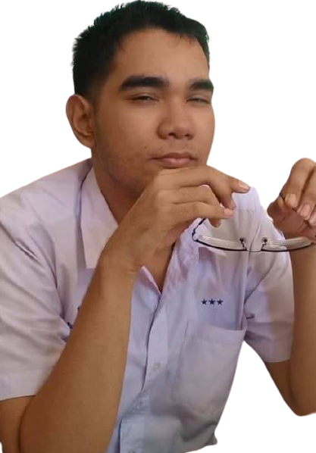
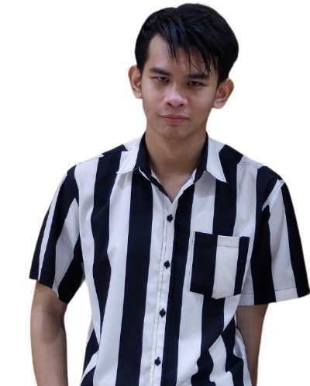
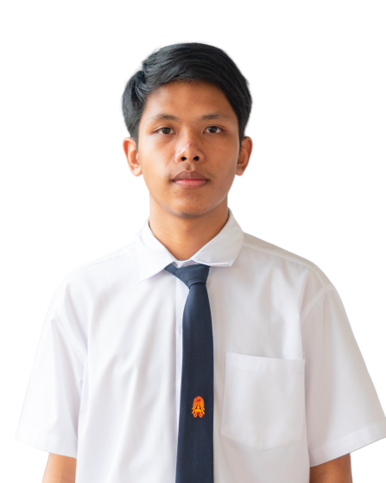
สมาชิก
62011019 นายอภิรักษ์ อุลิศ
63010394 นายธนกฤต ทองหล่อ
62011044 นายอัครวินท์ บุญเผื่อน
63010631 นายพชรพล โชคคุณ

Slide 4
ความคืบหน้า
วางแผนการสำรวจข้อมูล
✅
ทำการสำรวจข้อมูล
✅
✅
ปิดการสำรวจ
ประเมินผลข้อมูล
✅
September
October
November
วางแผนการสรุปผล
✅
✅
จัดทำแบบสำรวจข้อมูล

Slide 5
ความคืบหน้า
พัฒนาโปรแกรม เพื่อใช้คำนวน
สรุปผลและนำเสนอ
⏱️
November
ใส่ข้อมูลให้กับโปรแกรมที่พัฒนา

Slide 6
ผู้รับผิดชอบในแต่ละขั้นตอน
รายละเอียด | ผู้ดูแล
1.1. ศึกษา และวางแผนในการสำรวจและรวบรวมข้อมูล | ทุกคน
1.2. วางแผนการสำรวจ เช่น แบ่งกลุ่มเป้าหมาย กำหนดรูปแบบข้อมูลที่ต้องการสำรวเป็นต้น | ทุกคน
1.3. จัดทำแบบสำรวจข้อมูล | ธนกฤต, พชรพล
1.4. ทำการสำรวจและรวบรวมข้อมูลกับกลุ่มตัวอย่างผ่านแบบสำรวจข้อมูล | ธนกฤต, พชรพล
1.5. ปิดการสำรวจข้อมูลเมื่อถึงเวลาที่กำหนดเพื่อนำข้อมูลมาวิเคราะห์ต่อไป | ธนกฤต
2.1. วางแผนการวิเคราะห์ข้อมูล | ทุกคน
2.2. วิเคราะห์ข้อมูลที่ได้ทำการสำรวจผ่านขั้นตอนที่ได้ทำการวางแผน | อภิรักษ์, อัครวินท์
3.1. วางแผนการสรุปและประเมินผล | ทุกคน
3.2. สรุปผลข้อมูลที่ได้ทำการสำรวจ | พชรพล
3.3. ประเมินผลข้อมูลที่ได้ทำการสำรวจ | ทุกคน
4.1. ศึกษาวิธีการ และแนวทางการประยุกต์ใช้ | ทุกคน
4.2. ดำเนินการพัฒนาโปรแกรมเพื่อนำมาปรับใช้กับรายวิชา Linear | อภิรักษ์, อัครวินท์
4.3. นำโปรแกรมที่พัฒนามาใช้กับข้อมูลที่รวบรวมมาเพื่อนำข้อมูลมาประยุกต์ใช้ต่อไป | อภิรักษ์, อัครวินท์
4.4. สรุปผล และรวบรวมการนำเสนอ | ทุกคน

Slide 7
ผลการประมวลผลข้อมูลเบื้องต้น
ปริมาณข้อมูลในแต่ละรูปแบบ
สัดส่วนข้อมูลที่ สมบูรณ์/ต้องแก้ไข/ไม่สมบูรณ์ต้องตัดทิ้ง
ผลการจัดข้อมูลในรูปแบบ เวกเตอร์หรือเมทริกซ์ ก่อนประมวลผล
ผลการประมวลผลเวกเตอร์หรือเมทริกซ์เบื้องต้น

Slide 8
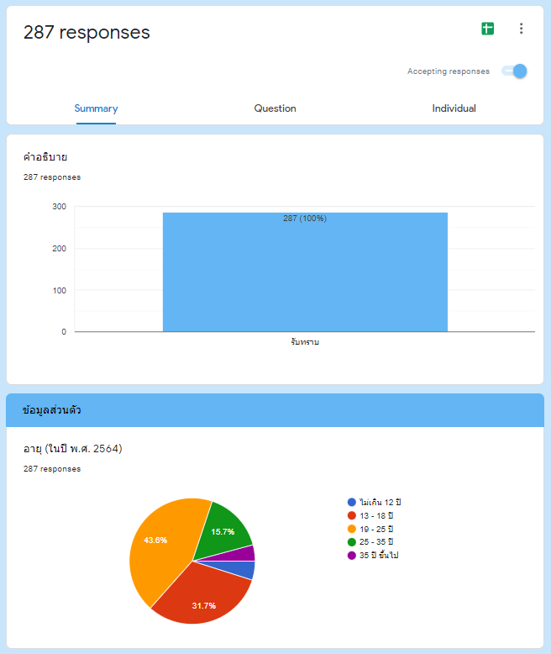
ปริมาณข้อมูลในแต่ละรูปแบบ
จากการสำรวจด้วย Google Form มีผู้เข้าร่วมให้ข้อมูลทั้งสิ้น 287 คน
โดยผู้เข้าร่วมเป็นสมาชิกจากกลุ่ม Genshin Impact Thailand
โดยมีระยะเวลาในการเปิดรับข้อมูลตั้งแต่ วันที่ 09/10/2564 ถึง 22/10/2564
เก็บข้อมูลดังนี้
เพศ และอายุ ของผู้เล่น
เพศตัวละคร
ธาตุ
ส่วนสูง
รูปร่าง
ทรงผม
ลักษณะนิสัย
ตำแหน่ง

Slide 9
สัดส่วนข้อมูลที่ สมบูรณ์/ต้องแก้ไข/ไม่สมบูรณ์ต้องตัดทิ้ง
จากผลการตอบกลับของแบบสำรวจ พบว่า
ข้อมูลที่สมบูรณ์ คิดเป็น 83.33% ( 5 ส่วนจาก 6 ส่วน )
ข้อมูลที่ไม่สมบูรณ์ คิดเป็น 16.67% ( 1 ส่วนจาก 6 ส่วน )

Slide 10
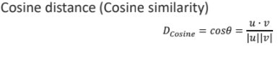
หลักการประยุกต์ทฤษฎีเวกเตอร์ เมทริกซ์
Vector Similarity : เพื่อหาแนวโน้มของข้อมูลที่ได้จากการสำรวจ และเปรียบเทียบแนวโน้มที่ได้จากการสำรวจกับแนวโน้มที่คาดการณ์ไว้
โดยการเปรียบเทียบจะเทียบกันทีละหัวข้อ เช่น เพศของตัวละคร ธาตุของตัวละคร ลักษณะของตัวละคร ซึ่งค่าของเวกเตอร์ได้มากจากการเทียบตัวเลือกของแบบสำรวจเป็นค่าจำนวนเต็ม เพื่อให้สามารถ คำนวณได้

Slide 11
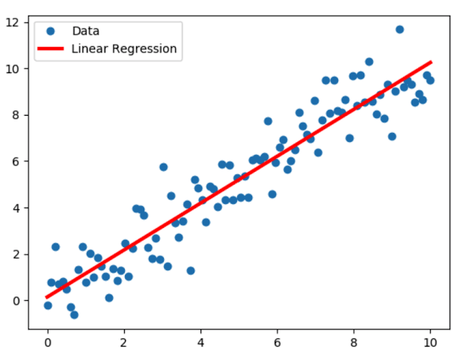
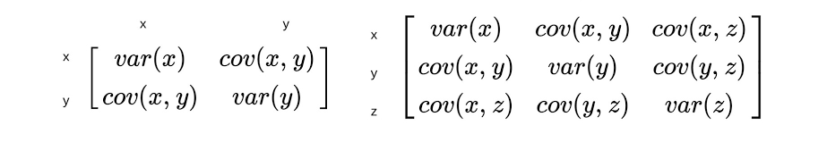
Covariance Matrix : เพื่อหาความสัมพันธ์ของหัวข้อต่าง ๆ ของข้อมูลที่สำรวจได้
Linear Regression Model : เพื่อคาดการณ์แนวโน้มของผลลัพธ์ที่สำรวจได้

Slide 12
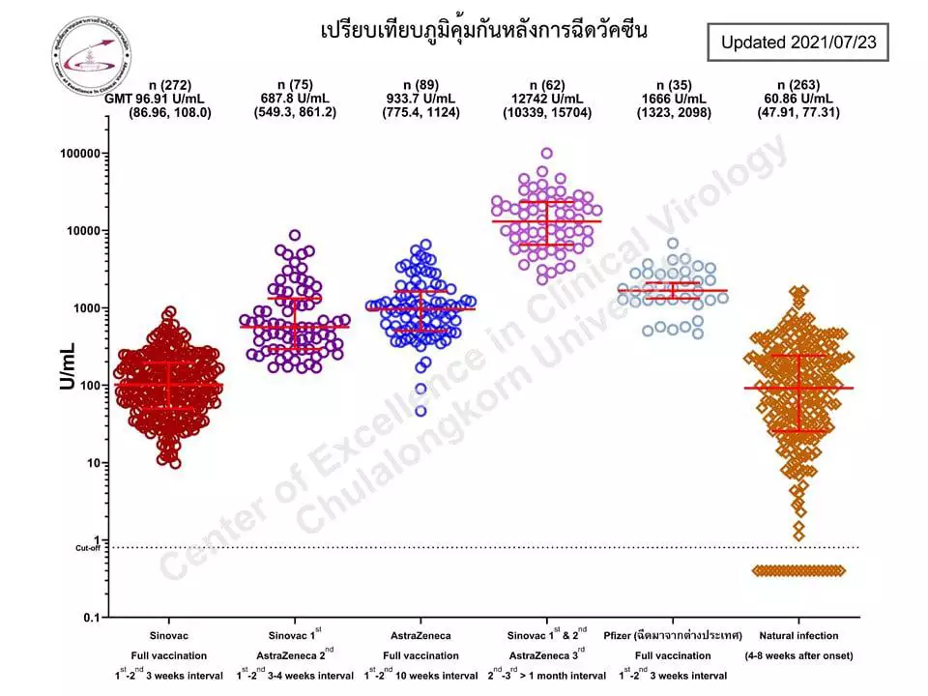
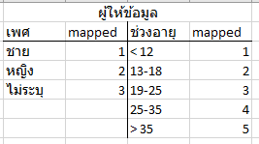
ตัวอย่างการประยุกต์
ภาพตัวอย่างวิธีที่จะนำมาใช้วิเคราะห์

Slide 13
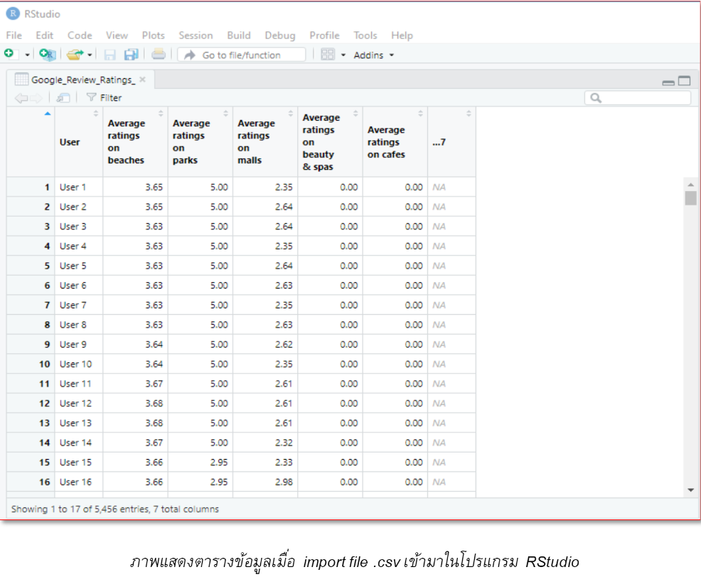
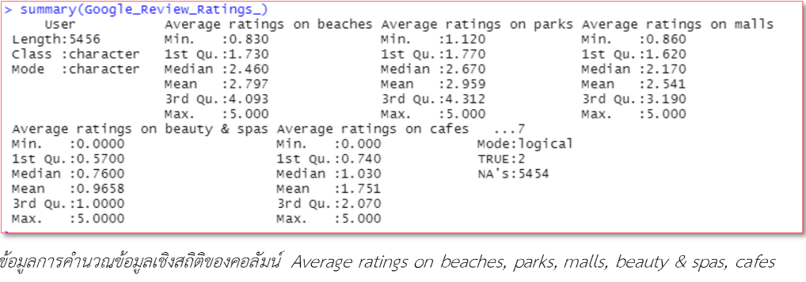
R Studio

Slide 14
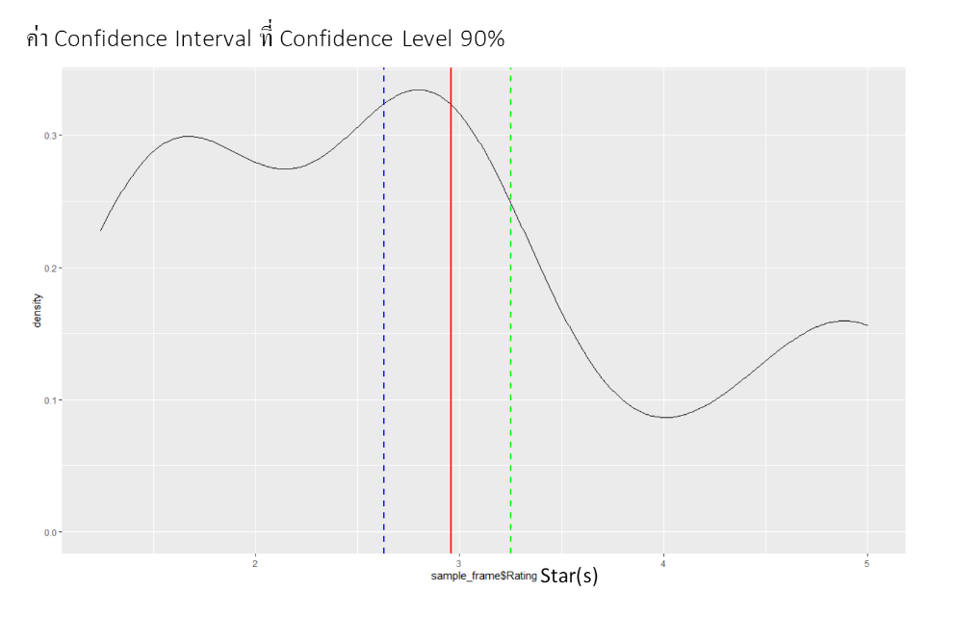
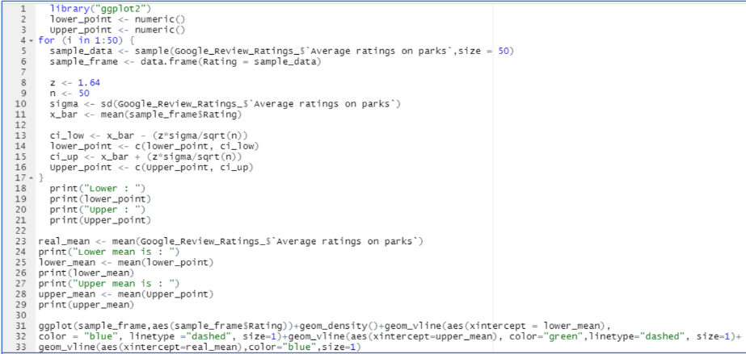
R Studio

Slide 15
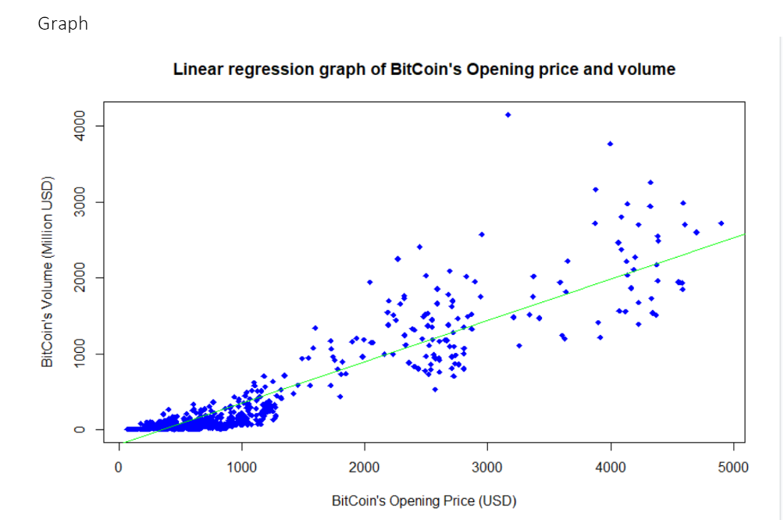
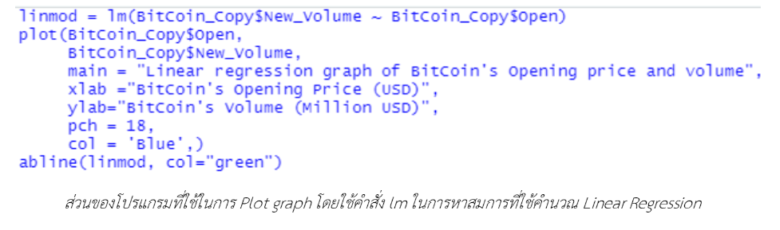
R Studio

Slide 16
ภาพรวมขั้นตอนการทำงาน
✔️การเตรียมข้อมูล - ข้อมูลได้จากการสำรวจ ทำการรวบรวมโดยการส่งไปยังกลุ่มเป้าหมาย
✔️การ clean ข้อมูล - คัดข้อมูลที่ใช้ไม่ได้ออก
⏱️ การนำข้อมูลเข้าสู่โครงงาน - ทดสอบนำข้อมูลเข้าสู่โปรแกรมที่พัฒนาเพื่อคำนวนและทดสอบ
การประมวลผลข้อมูล - ประมวลผลข้อมูลด้วยโปรแกรมที่พัฒนาขึ้น
ผลลัพธ์ที่ได้หรือคาดว่าจะได้ - ผลข้อมูลที่คาดการณ์ไว้ ⬇️
ผู้ให้ข้อมูลส่วนใหญ่เป็น ผู้ชาย อายุระหว่าง 19-25 ปี
ส่วนมากชอบตัวละครเพศหญิง
รูปร่างตัวละครสูงปานกลาง

Slide 17
ปัญหาที่พบและแนวทางแก้ไข
ปัญหา
ระยะเวลาในการดำเนินงานไม่สอดคล้องกับตามที่วางแผนเท่าที่ควร
ข้อมูลบางส่วนในแบบฟอร์มยังไม่สามารถใช้ในการวิเคราะห์โดยตรงได้ อาจจะต้องใช้วิธีเพิ่มเติมในการนำข้อมูลมาวิเคราะห์
แนวทางการแก้ไข
ควรแบ่งเวลาในการทำงาน บริหารเวลาให้ดีกว่านี้
ควรมีข้อกำหนด และเงื่อนไขเพิ่มเติมในการวิเคราะห์ในส่วนข้อมูลที่ไม่สอดคล้องกัน

Slide 18
จบการนำเสนอ

Slide 19
